Slide 1
2019年6月实习总结汇报
实习生：何家妮

Slide 2
学习内容
熟悉Git（分布式版本控制）的一些常用操作（init、add、commit、push、pull、merge、rebase等），并做了相应的练习
熟悉IntellIDE编译器，熟悉Maven这个项目管理工具
学习Spring+Hibernate框架的一些基本工作原理
利用IDEA+Maven+SpringMVC+Spring+Hibernate+Tomcat+MySQL实现了一个小demo，能够对一张简单的学生信息表进行展示，并实现相应的增删改查操作
对那个小demo的controller层进行改进，设计符合RESTful规范的API接口，实现前后端分离。后端controller返回的是JSON格式的数据，前端利用AJAX请求根据URL去抓取到数据，然后渲染到页面上
Notes:
实习期间主要任务是熟悉各种工具和学习Spring+Hibernate框架为主，边学边做一个小demo出来。

Slide 3









CONTENTS
1
项目搭建
2
Spring+Hibernate
3
RESTful API
4
收获与规划

Slide 4
项目搭建
1

Slide 5
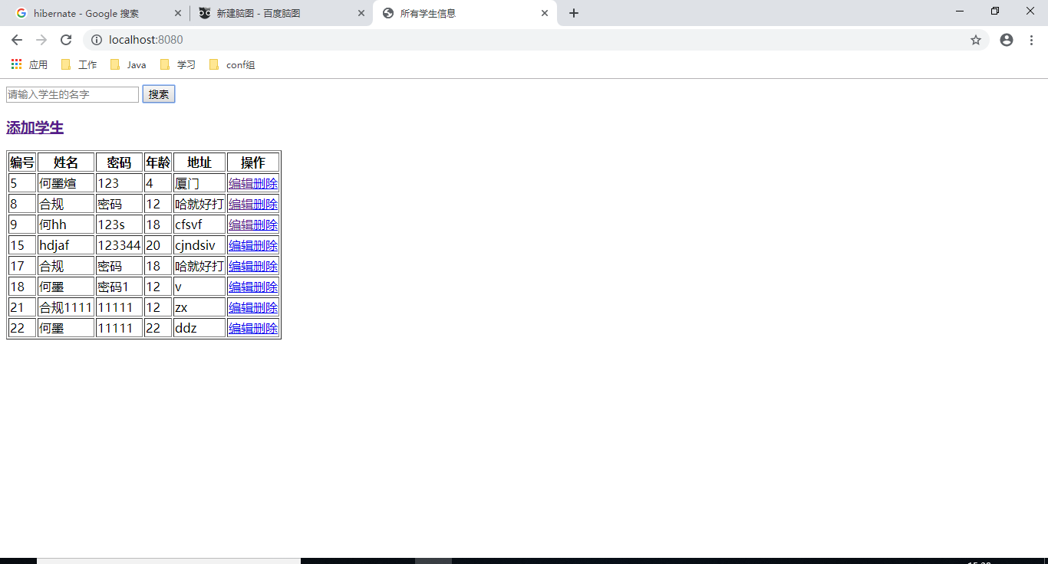
demo展示

Slide 6
踩的一些坑
配置Tomcat的时候出现warning：no artifacts：简单直接的解决方法，直接在pom.xml里配置<packaging>war</packaging>
数据库连接问题：jdbc驱动版本问题和系统时区差异
一种解决方法是用最高版本的jdbc驱动版本
一种解决方法是在jdbc连接的url后面加上serverTimezone=GMT
在前端页面和controller层的方法进行传参时遇到一些入参不成功的问题
Spring的一些注解的作用
依葫芦画瓢居多
在实际工程中，一个Web应用既有REST，还有MVC，可能还需要集成其他第三方系统。如何组织URL？
Notes:
artifacts：是maven中的一个概念，表示项目/modules如何打包，比如jar,war,war exploded,ear等打包形式，
一个项目或者说module有了artifacts就可以部署到web应用服务器上了。然后进行发布访问。

Slide 7
Spring+Hibernate
2

Slide 8
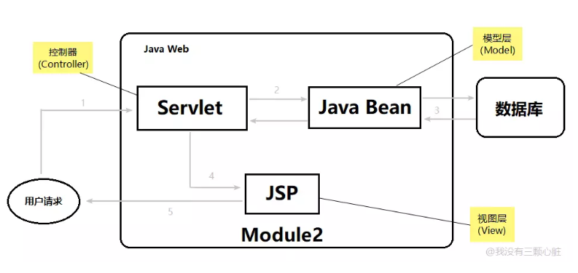
Model+View+Controller
Notes:
M 代表 模型（Model）
模型是什么呢？ 模型就是数据，就是 dao,bean
V 代表 视图（View）
视图是什么呢？ 就是网页, JSP，用来展示模型中的数据
C 代表 控制器（controller)
控制器是什么？ 控制器的作用就是把不同的数据(Model)，显示在不同的视图(View)上，Servlet 扮演的就是这样的角色

Slide 9
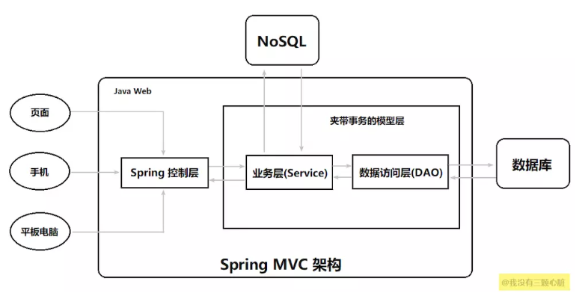
Controller+Service +Dao三层的功能划分
Notes:
传统的模型层被拆分为了业务层(Service)和数据访问层（DAO,Data Access Object）。
在 Service 下可以通过 Spring 的声明式事务操作数据访问层，而在业务层上还允许我们访问 NoSQL，这样就能够满足异军突起的 NoSQL 的使用了，它可以大大提高互联网系统的性能。
DAO只完成增删改查，至于增删查改如何去实现一个功能，dao是不管的。
Service是管理具体的功能的。
Controller是管理业务（Service）调度和管理跳转的。
Controller只负责管理，而Service负责实施。

Slide 10
Hibernate VS JDBC
使用的SQL语言不同：JDBC使用的是基于关系型数据库的标准SQL语言，Hibernate使用的是HQL(Hibernate query language)语言
操作的对象不同：JDBC操作的是数据，将数据通过SQL语句直接传送到数据库中执行，Hibernate操作的是持久化对象，由底层持久化对象的数据更新到数据库中。
数据状态不同：JDBC操作的数据是“瞬时”的，变量的值无法与数据库中的值保持一致，而Hibernate操作的数据是可持久的，即持久化对象的数据属性的值是可以跟数据库中的值保持一致的。
Notes:
Hibernate和jdbc主要区别就是，hibernate先检索缓存中的映射对象( 即hibernate操作的是对象)，而jdbc则是直接操作数据。
Hibernate是一个开放源代码的 ORM 框架，是主流的Java持久层框架之一，它对 JDBC进行了轻量级的对象封装，使得Java开发人员可以使用面向对象的编程思想来操作数据库。
ORM（Object Relational Mapping），即对象关系映射，就是利用描述对象和数据库表之间映射的元数据，自动把Java应用程序中的对象，持久化到关系型数据库的表中。通过操作Java对象，就可以完成对数据库表的操作。可以把 ORM 理解为关系型数据和对象的一个纽带，开发人员只需要关注纽带一端映射的对象即可。
JDBC可做三件事：
与数据库建立连接（Connection）
发送操作数据库的语句（Statement）
处理结果（ResultSet）
DriverManager 类是 JDBC 的管理层，作用于用户和驱动程序之间。它跟踪可用的驱动程序，并在数据库和相应驱动程序之间建立连接。
尽管JDBC在JAVA语言层面实现了统一，但不同数据库仍旧有许多差异。为了更好地实现跨数据库操作，于是诞生了Hibernate项目，Hibernate是对JDBC的再封装，实现了对数据库操作更宽泛的统一和更好的可移植性。

Slide 11
RESTful API
3

Slide 12
RESTful
REST是Representational State Transfer（表示层状态迁移）的缩写
所有的东西都是资源，所有操作都通过对资源的增删改查（CRUD）实现
对资源的增删改查对应URL的操作（POST，DELETE，PUT，GET）
面向资源（一类数据）编程，（URL）地址即资源
RESTful 的核心思想就是，客户端发出的数据操作指令都是"动词 + 宾语"的结构

Slide 13
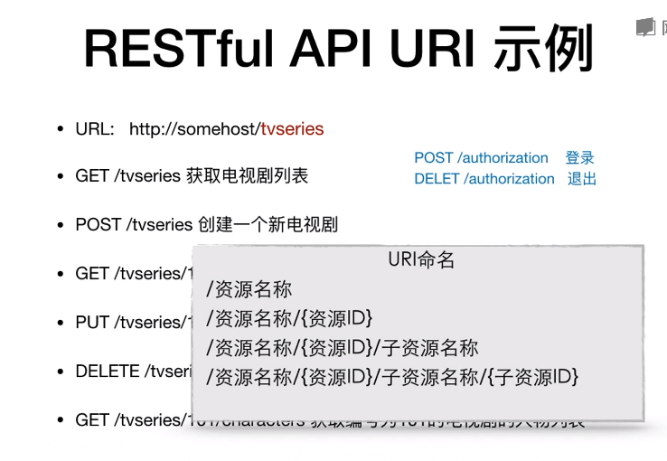
URL设计
RESTful 的核心思想就是，客户端发出的数据操作指令都是"动词 + 宾语"的结构。比如，GET /articles这个命令，GET是动词，/articles是宾语。
Notes:
RESTful是目前最流行的 API 设计规范，用于 Web 数据接口的设计。
如何组织URL：在实际工程中，一个Web应用既有REST，还有MVC，可能还需要集成其他第三方系统。如何组织URL？

Slide 14
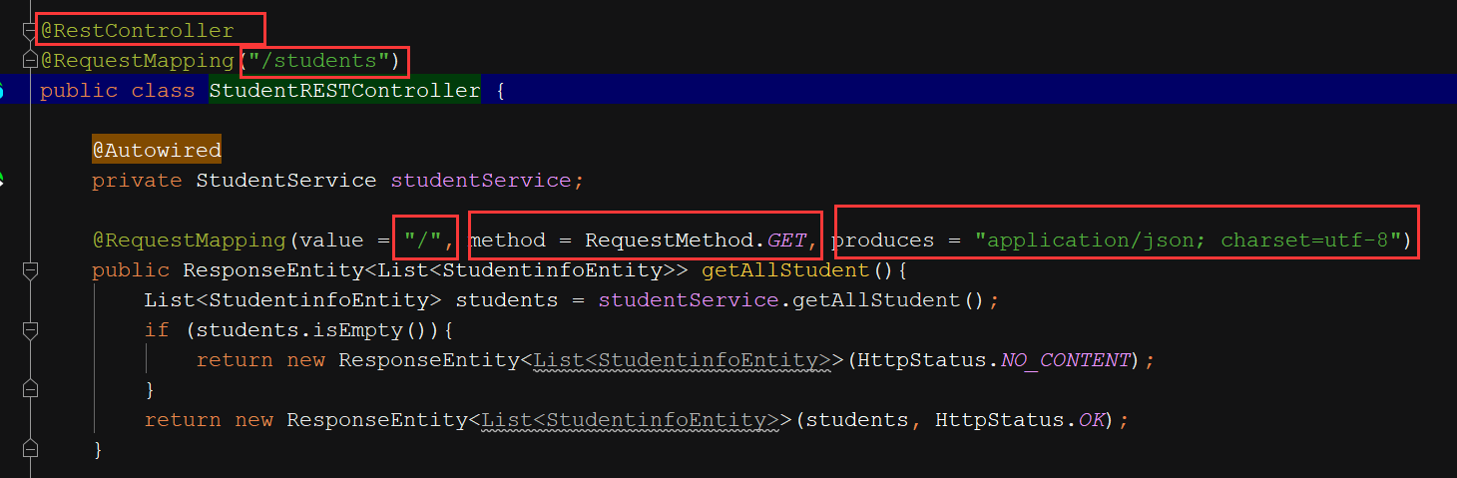
基于Rest的Controller（控制器）
GET 方式请求 /students/ 返回学生列表
GET 方式请求 /students/1返回id为1的学生
POST 方式请求 /students/ 通过student对象的JSON 参数创建新的student对象
PUT 方式请求 /students/3 更新id为3的发送json格式的学生对象
DELETE 方式请求/students/4删除ID为4的student对象
DELETE 方式请求/students/删除所有student
Notes:
@RestController :首先我们使用的是Spring 4的新注解 @RestController注解.
此注解避免了每个方法都要加上@ResponseBody注解。也就是说@RestController 自己戴上了 @ResponseBody注解
@ResponseBody : 如果方法加上了@ResponseBody注解，Spring返回值到响应体。如果这样做的话，Spring将根据请求中的 Content-Type header（私下）使用 HTTP Message converters 来将domain对象转换为响应体。
ResponseEntity： 是一个真实数据.它代表了整个 HTTP 响应（response）. 它的好处是你可以控制任何对象放到它内部。
你可以指定状态码、头信息和响应体。它包含你想要构建HTTP Response 的信息。

Slide 15
收获与期望
4

Slide 16
收获
技术：
实践出真知
代码封装
代码规范
解决问题的能力
沟通能力
有意识的提高自己的总结能力
Notes:
因为每次用增删改查时都需要用到hibernate的配置来生成session工厂进而生成session，比较麻烦，所以直接封装一个可以调用的类，需要的时候只需要调用即可。
以前码代码的之前没有好好梳理需求，设计好整个逻辑，就是想到什么写什么，没有一点规范。

Slide 17
期望
技术
项目实战
设计模式
深入理解Spring框架的思想
深耕细作
时间规划
沟通能力
总结能力

Slide 18
THANK YOU
FOR YOUR ATTENTION

